Slide 1
Digitales Infopoint-System zur Orientierung und Informationsvermittlung an der HTL Leoben
Michael Hänsler
Simon Moser
Lukas Fellegger
Betreuer: Markus Zacharias
Firmenpartner: HTL Leoben
Stand: 26.02.2026

Slide 2
Partner/Aufgabenstellung
Partner: HTL Leoben
Aufgabenstellungen:
Recherche, Konzeption & Hardware (Hänsler)
Projektmanagement
Recherche über bestehende Systeme
Mockups und Design
Docker Deployment
Backend & Datenverwaltung (Moser)
Aufbau des Backends über REST-API
Datenhaltung
Security und Benutzerverwaltung
Frontend & Infopoint-Anzeige (Fellegger)
Erstellung der Benutzeroberfläche
Integration der Backend Schnittstellen
Darstellung optimieren auf diverse Geräte

Slide 3
Ziele
Spezifisch:
Es soll ein Infopoint-System entwickelt werden, welches im Schulgebäude betrieben wird und Informationen wie Raumpläne, Lehrpersonen, Termine und allgemeine Schulinfos darstellt.
Messbar:
mindestens die Lehrer-Suche implementiert ist
alle Funktionen auf dem Touchdisplay korrekt bedienbar sind
keine kritischen Fehler im Livebetrieb auftreten
Attraktiv:
Das System verbessert die Orientierung im Schulgebäude und stellt einen echten Mehrwert für Schüler, Lehrer und Besucher dar.
Realistisch:
Die Umsetzung erfolgt mit Spring Boot (Backend), React (Frontend) und Cockpit (CMS) innerhalb der vorgesehenen Projektzeit.
Terminiert:
Fertigstellung eines funktionsfähigen Prototyps bis 31.01.2026, finale Version bis zur Projektabgabe 2026.

Slide 4


Substainable Development Goals
Primär: SDG 9 (Industrie, Innovation und Infrastruktur)
Sekundär: SDG 4 (hochwertige Bildung)

Slide 5
PM - Meilensteine
Meilenstein | Geplant | Abgeschlossen
Antrag Diplomarbeitsportal gestellt | 05.09.2025 | 05.09.2025
Recherche Abgeschlossen | 19.09.2025 | 19.09.2025
Technologie Auswahl und Mockups | 25.09.2025 | 25.09.2025
Rohversionen Front- und Backend | 13.10.2025 | 13.10.2025
Anbindung eines CMS System | 20.10.2025 | 27.10.2025
Vereinigung von Front- und Backend | 27.10.2025 | 28.11.2025
1. Zwischenpräsentation | 12.11.2025 | 12.11.2025
Testphase auf Endgerät | 17.11.2025 | 23.01.2026
Verbesserungen umgesetzt | 24.11.2025 | 06.02.2026
Diplomarbeit fertig verschriftlicht | 23.12.2025 | offen
Projektabschluss | 01.01.2026 | offen

Slide 6
PM – Kostenabschätzung
Kosten | Kostenstelle | Deckung durch
20.250€ | Personalkosten | Auftraggeber
60€ | Binden der DA | Schüler
- | Laufende Stromkosten | Auftraggeber
- | Hardware | Auftraggeber

Slide 7
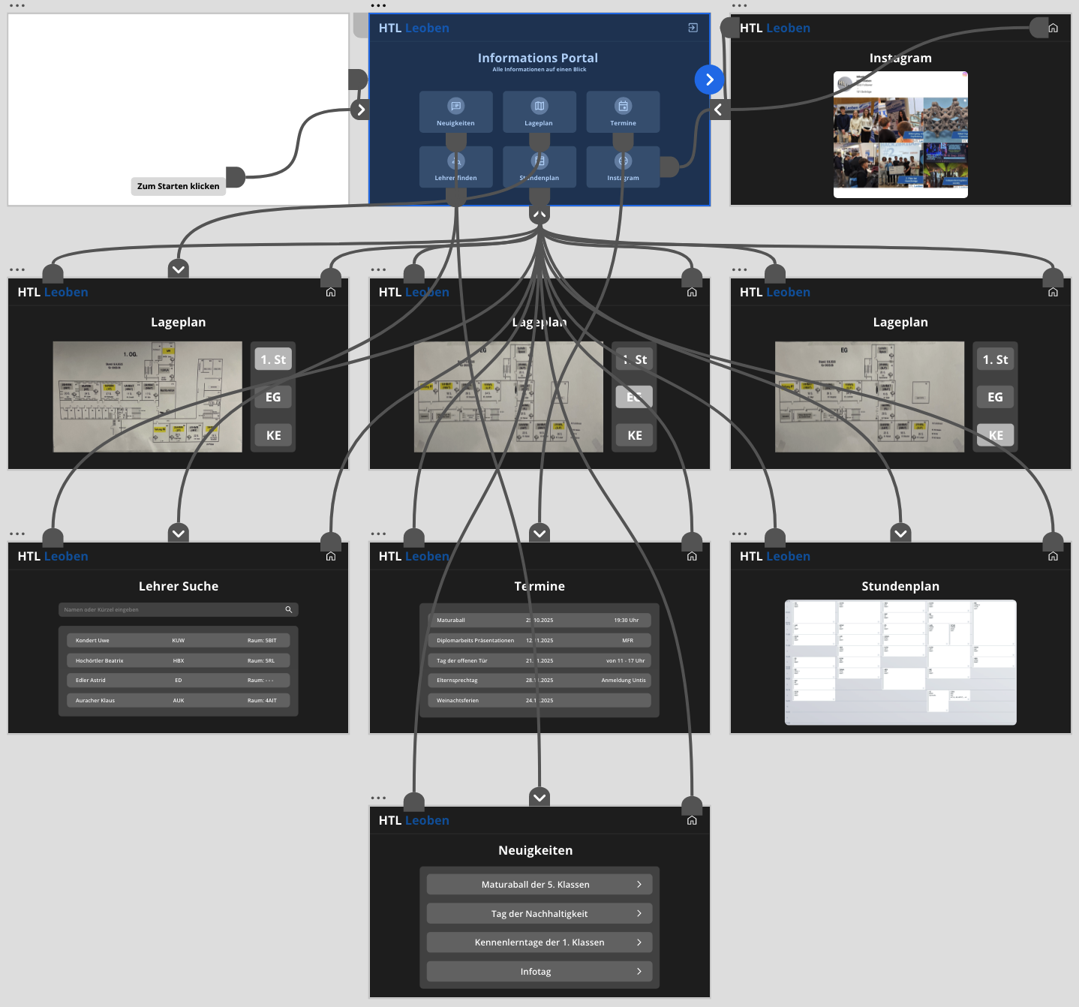
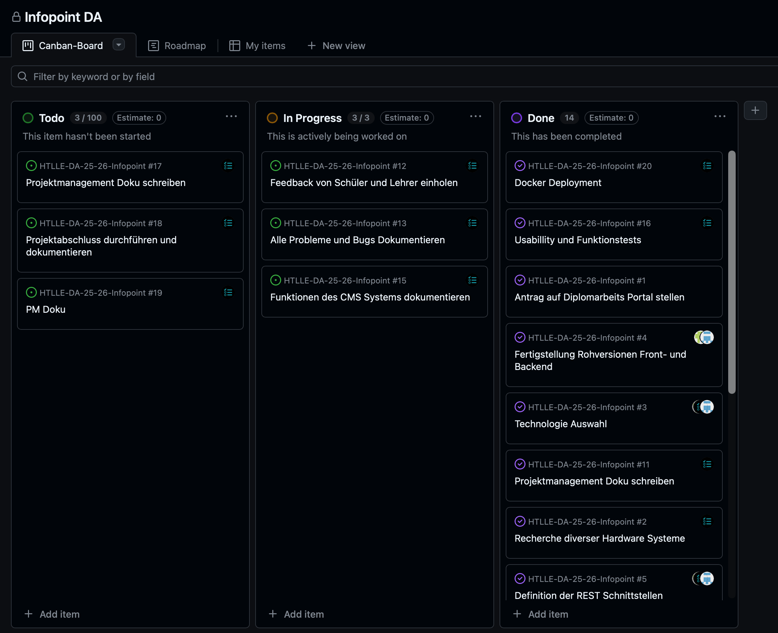
Ergebnisse - Hänsler

Slide 8
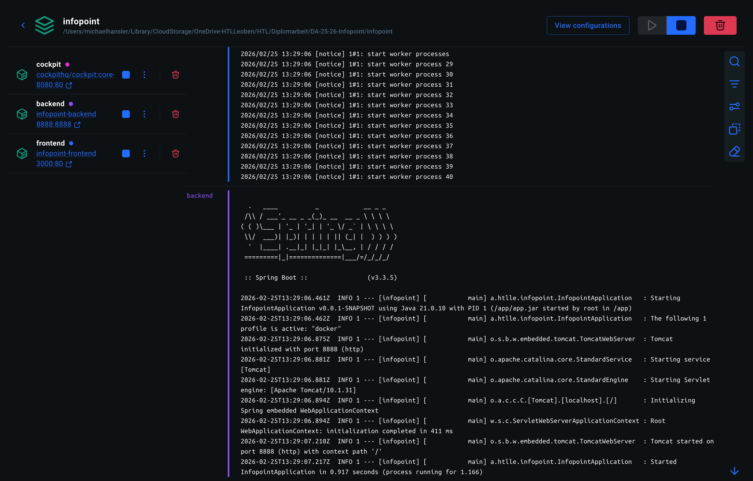
Ergebnisse - Hänsler
Erstmaliges bauen über

Slide 9
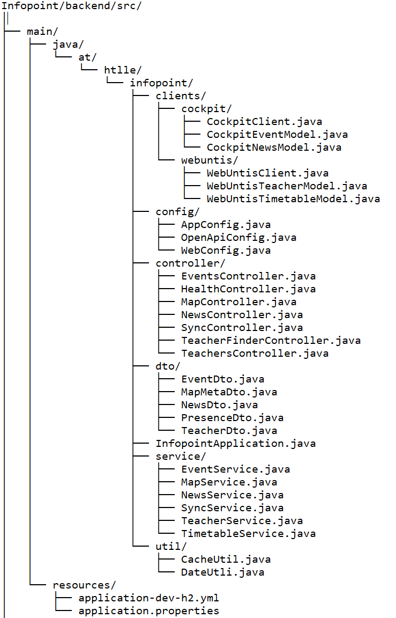
Ergebnisse - Moser
clients/ → Zugriff auf externe APIs (CMS, Untis)
controller/ → REST-Endpunkte
service/ → Geschäftslogik
dto/ → API-Modelle
util/ → Hilfsfunktionen

Slide 10
Ergebnisse Fellegger
Überarbeitung des Designs
Neuigkeiten -> Detailansicht
Lehrer finden -> Lehrer Tagesansicht/Tagesverlauf
Stundenpläne
Klassenstundenpläne hinzugefügt
Laborstundenpläne hinzugefügt
Kein Wlan -> Erneut Versuchen Button

Slide 11
Vorstellung
Live Demo

Slide 12
Literatur
Bis dato durchgesehen:
https://epub.uni-regensburg.de/10868/1/Knowledge_Management_und_Kommunikationssysteme.pdf#page=137
https://infopoints.com
https://www.eca.europa.eu/en/sustainable-development-goals
https://helpx.adobe.com/at/xd/user-guide.html
https://react.dev/reference/react
https://vite.dev/guide/features
https://help.untis.at/hc/de/articles/4403351094034-General-documentation-for-integration-partners
https://getcockpit.com/documentation
https://docs.docker.com

Slide 13
Vielen Dank für ihre Aufmerksamkeit
Michael Hänsler
Simon Moser
Lukas Fellegger
Betreuer: Markus Zacharias
Firmenpartner: HTL Leoben
Stand: 26.02.2026

